Slide 1
«Консультирование родителей, имеющими детей дошкольного возраста с нарушениями слуха»
.
выполнила: Победа Екатерина Викторовна
педагог–психолог МДОУ №22 «Одуванчик» Ростовской области г. Города Батайска
2022

Slide 2
Цели и задачи:
Создать организационно - педагогические условия, способствующие формированию доступной среды для обучения, воспитания и развития детей с ограниченными возможностями здоровья и их последующей интеграции в обществе через раскрытие личностного потенциала детей.
повысить психолого-педагогической компетенции педагогов и родителей;
осуществлять взаимодействия с социальными партнерами;
адаптировать дополнительные общеобразовательные программы;
создать и реализовать проекты тьюторского сопровождения детей с ОВЗ;
внедрить индивидуальных образовательных маршрутов;
разработать программу досуговых мероприятий;
организовать массовые мероприятия для детей с ОВЗ;
обеспечить свободный доступ в учреждение (по программе «Доступная среда»);
провести мониторинг и оценка эффективности проведенных мероприятий.

Slide 3
Основная цель коррекционного обучения и воспитания ребенка с НС - полноценное овладение ребенком средствами и культурой общения.
Задачи:
психолого-педагогическое изучение ребенка с целью уточнения состояния слуха
и интеллекта
обогащение общего развития
коррекция нарушений развития
формирование и развитие речевого слуха и речевого общения.
Развитие:
предметно-манипулятивной и игровой деятельности
сенсорных функций
ощущений артикуляционных поз и движений
речевого и предметно-действенного общения с окружающими
начальных форм социального поведения и самостоятельности.

Slide 4
Нормативные основы:
Федеральные государственные образовательные стандарты для детей с ОВЗ рассматриваются как неотъемлемая часть федеральных государственных стандартов общего образования.
Такой подход согласуется с декларацией ООН о правах ребёнка и Конституцией РФ, гарантирующей всем детям право на обязательное и бесплатное среднее образование. Специальный образовательный стандарт должен стать базовым инструментом реализации конституционных прав на образование граждан с ОВЗ

Slide 5
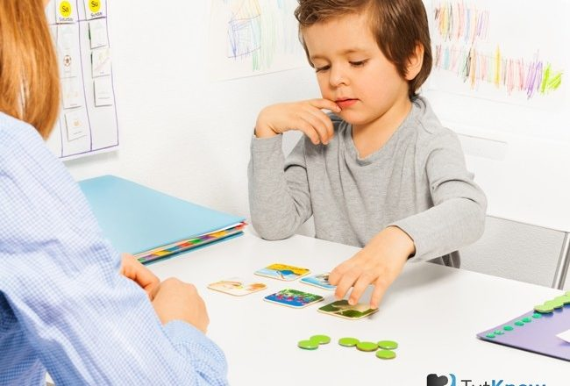
Консультационная работа:
Главной целью психологического сопровождения является оказание психологической помощи, поддержки для преодоления барьеров, возникающих на пути развития ребёнка. Ведь для большинства слабослышащих дошкольников характерны комплексные нарушения в развитии, моторные трудности, двигательная расторможенность, низкая работоспособность, поэтому психическое развитие происходит замедленно; при этом наблюдается значительное отставание познавательных процессов, детских видов деятельности, речи.
Деятельность педагога-психолога в работе с детьми с нарушением слуха осуществляется в нескольких направлениях: диагностическое, коррекционно-развивающее, просветительское и консультативное.

Slide 6
Перечень методических пособий и программ, обеспечивающих реализацию коррекционно-развивающей и образовательной деятельности с ребенком с НС:
Методика развития речи дошкольников с нарушениями слуха: учеб. пособие для студ. высш. учеб. заведений/Л.П. Нос¬кова, Л.А. Головчиц. — М.: Гуманитар, изд. центр ВЛАДОС, 2004.
Воспитание и обучение слабослышащих детейдошкольного возраста / Головчиц Л.А., Носкова Л.П., Шматко Н.Д., Салахова А.Д., Короткова Г.В., Катаева А.А., Трофимова Т.В./
Диалог. Примерная основная общеобразовательная программа дошкольного образования / под ред. О. Л. Соболевой Лопухина И. Логопедия (речь, ритм, движение)
Л.А.Венгер Дидактические игры и упражнения по сенсорному воспитанию дошкольников
Дидактические игры в обучении дошкольников с отклонениями в развитии / А. А. Катаева, Е. А. Стребелева
Леонгард Э.И. Всегда вместе. Программно-методическое пособие для родителей детей с патологией слуха.
Как организовать обучение глухих и слабослышащих детей? / http://ymadam.net/deti/zdorov-e-rebenka/kak-organizovat-obuchenie-glukhikh-i-slaboslyshashchikh-detej.php
Воспитание и обучение слабослышащих детей дошкольного возраста / Носкова Л.П., Головчиц Л.А. http://pedlib.ru/Books/2/0301/2_0301-2.shtml

Slide 7
Научные исследования
Научная разработка системы специального обучения языку, дидактики школы слабослышащих на основе научного наследия Л.С. Выготского, теоретических положений, представленных в трудах Р.М. Боскис, А.Г. Зикеева, К.Г. Коровина и других отечественных дефектологов (50-е середина 60-х годов)

Slide 8
Родителям слабослышащего ребенка
•Необходимо помнить о полном принятии ребёнка таким, какой он есть — родители должны понимать и принимать состояние ребенка.
•Нужно относиться к ребенку с любовью и теплотой. Такой тип отношений способствует формированию у ребенка высокой самооценки и адекватной личности.
•Ребенок должен развиваться, как обычный ребенок, и не чувствовать своего отличия, ущемлённости.
•Одной из возможностей компенсировать потерю слуха у ребенка является протезирование современными слуховыми аппаратами. Поэтому желательно иметь слуховые аппараты на оба уха, которые в обиходе называются «заушинами». С ними ребенок будет познавать звуки окружающего мира. Если у вас один аппарат, то надевайте сегодня на левое ухо, завтра — на правое.
•Ребенка, с нарушением слуха, необходимо обучать чтению с губ, уделять много внимания развитию его речи. Старайтесь говорить с ним на доступном его слуху расстоянии, членораздельно и четко произнося обращенные к нему слова. Ребенок всегда должен смотреть в лицо говорящего и следить за движениями его губ. Чтобы он не утомлялся и не избегал занятий, придавайте им вид игры. Он будет слышать, но не на всех расстояниях одинаково. Часто низкие частоты слышны на более дальних расстояниях (стук, шорох, бас). Чем выше частоты, тем они должны быть ближе.
•Главная задача: говорить все на ушко не один раз, а минимум десять (меняя правое — левое), в промежутках показывая, как при этом двигаются губы. На ушко — это чисто слуховое восприятие, губы — это слухо-зрительное восприятие. Ни в коем случае не нужно кричать, лучше сказать много раз обычным голосом на самое ушко.

Slide 9
Для успешности воспитания и обучения детей с нарушением слуха, правильной оценки их возможностей проводится психологическая диагностика с использованием специальных диагностических методик. Параметрами оценки можно считать: • принятие задания ребенком; • способы выполнения задания; • обучаемость в процессе обследования; • отношение к результату своей деятельности.
Основными направлениями психологического сопровождения являются: развитие эмоционально-личностной сферы, обучение простым навыкам контакта; развитие познавательной деятельности и целенаправленное формирование высших психических функций; формирование сенсорных представлений; формирование произвольной регуляции деятельности и поведения; развитие психомоторных функций, мелкой моторики.

